Slide 1
3^{ο} Γυμνάσιο Σαλαμίνας
ΤΟ ΕΣΩΤΕΡΙΚΟ ΤΟΥ ΥΠΟΛΟΓΙΣΤΗ
Μαρία Βιλλιώτη, ΠΕ 86

Slide 2
Κυριότερα Μέρη του Υπολογιστή
Εσωτερικές Κάρτες
Θύρες Σύνδεσης
Κύρια Μνήμη
Τροφοδοτικό
Μητρική πλακέτα
Κεντρική Μονάδα Επεξεργασίας

Slide 3
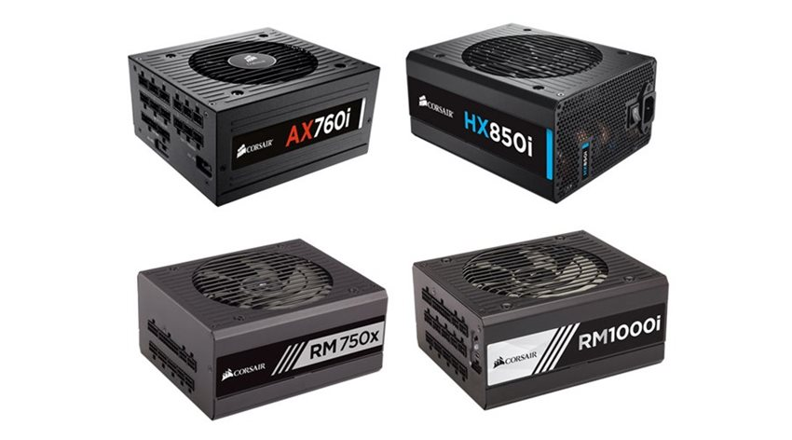
Ο υπολογιστής είναι μια ηλεκτρονική μηχανή και χρειάζεται απαραίτητα ηλεκτρικό ρεύμα για τη λειτουργία του.
Ενώ η τάση του ηλεκτρικού δικτύου που έχουμε στην Ευρώπη, είναι 220 Volt και παρέχει εναλλασσόμενο ρεύμα, τα εξαρτήματα του υπολογιστή δουλεύουν με συνεχές ρεύμα στα 5 και 12 Volt.
Το τροφοδοτικό είναι μια συσκευή υπεύθυνη για τις δύο αυτές λειτουργίες, δηλαδή:
Μετατρέπει το εναλλασσόμενο ρεύμα σε συνεχές.
Παρέχει τις κατάλληλες τάσεις 5 και 12 Volt, για να τροφοδοτηθούν οι εσωτερικές συσκευές στο κουτί του υπολογιστή.
ΤΡΟΦΟΔΟΤΙΚΟ

Slide 4
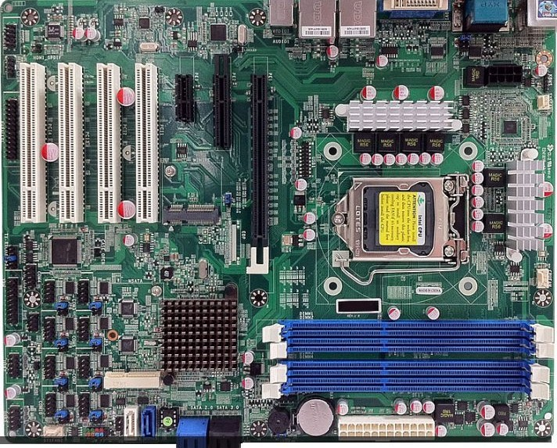
ΜΗΤΡΙΚΗ ΠΛΑΚΕΤΑ
Είναι συνήθως το πιο μεγάλο εξάρτημα (πλακέτα) στο εσωτερικό του υπολογιστή. Το όνομά της οφείλεται στο ότι τα περισσότερα εξαρτήματα του υπολογιστή είναι τοποθετημένα πάνω της ή συνδέονται σ' αυτή.

Slide 5
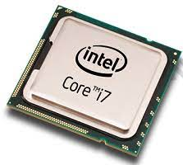
ΚΕΝΤΡΙΚΗ ΜΟΝΑΔΑ ΕΠΕΞΕΡΓΑΣΙΑΣ (Κ.Μ.Ε.)
«Εγκέφαλος του Υπολογιστή»
Είναι το πιο σημαντικό εξάρτημα, καθώς είναι υπεύθυνο για τις κυριότερες επεξεργασίες που γίνονται στον υπολογιστή.
Όλα τα δεδομένα μεταφέρονται από την Κύρια Μνήμη στον επεξεργαστή, ώστε να γίνει η απαραίτητη επεξεργασία τους σύμφωνα με τις εντολές μας. Μετά την επεξεργασία τους τα δεδομένα επιστρέφουν και τοποθετούνται προσωρινά στη Κύρια Μνήμη του υπολογιστή.
Η Κ.Μ.Ε. είναι τοποθετημένη πάνω στη μητρική πλακέτα και, επειδή θερμαίνεται πολύ κατά τη λειτουργία της, χρειάζεται έναν ανεμιστήρα, για να την ψύχει.

Slide 6
Κύρια Μνήμη
Είναι η μνήμη στην οποία τοποθετούνται δεδομένα και εντολές, πριν σταλούν στον επεξεργαστή καθώς και αμέσως μετά την επεξεργασία.
Είναι απαραίτητη για κάθε υπολογιστή.
Μπορεί να διακριθεί σε RAM και ROM.

Slide 7
Μνήμη RAM
ή Μνήμη Τυχαίας Προσπέλασης (Random Access Memory)
Είναι η μνήμη που χρησιμοποιείται περισσότερο στον υπολογιστή.
Οποιοδήποτε πρόγραμμα χρησιμοποιήσουμε ή οποιαδήποτε εργασία κάνουμε αποθηκεύεται προσωρινά στη μνήμη αυτή.
Αποτελείται από ολοκληρωμένα κυκλώματα (τσιπ-chip), τα οποία τοποθετούνται στη μητρική πλακέτα. Κάθε κάρτα μνήμης έχει χωρητικότητα που μετριέται συνήθως σε GB.
Η απόδοση ενός υπολογιστή μπορεί να βελτιωθεί, αν αυξηθεί το μέγεθος της μνήμης RAM προσθέτοντας επιπλέον κάρτες μνήμης.
Η μνήμη RAM, όμως, έχει ένα μεγάλο μειονέκτημα: οτιδήποτε περιέχει, χάνεται μόλις διακοπεί η τροφοδοσία του υπολογιστή με ηλεκτρικό ρεύμα.

Slide 8
ΜΝΗΜΗ ROM
ή Μνήμη μόνο για Ανάγνωση
ή (Read Only Memory)
Είναι μνήμη, μικρής χωρητικότητας, στην οποία έχουν αποθηκευτεί μόνιμα πληροφορίες που μπορούν να χρησιμοποιηθούν σε συγκεκριμένες περιπτώσεις.
Στη ROM βρίσκεται το λογισμικό με το όνομα BIOS. Το λογισμικό αυτό είναι υπεύθυνο να εκτελέσει κατά την εκκίνηση του υπολογιστή ελέγχους σχετικούς με τη σωστή λειτουργία των τμημάτων του και στη συνέχεια να «φορτώσει» το Λειτουργικό Σύστημα από κάποιο αποθηκευτικό μέσο στη μνήμη RAM.

Slide 9
Εσωτερικές Κάρτες
Στο εσωτερικό του υπολογιστή εκτός από τον επεξεργαστή, τη μνήμη και τη μητρική πλακέτα, υπάρχει ένα πλήθος από ηλεκτρονικές κάρτες. Μερικές από αυτές είναι απαραίτητες για τη λειτουργία του υπολογιστή, άλλες απλώς μας παρέχουν πρόσθετες δυνατότητες.

Slide 10
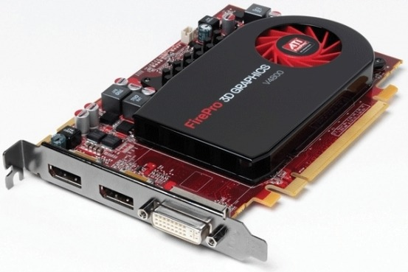
Εσωτερικές Κάρτες
Η κάρτα οθόνης είναι απαραίτητη για κάθε υπολογιστή και επεξεργάζεται το σήμα που στέλνεται στην οθόνη του υπολογιστή. Κάθε κάρτα οθόνης περιέχει δικό της επεξεργαστή και μνήμη, ώστε να μην χρησιμοποιεί τα αντίστοιχα του υπολογιστή
Κάρτα Οθόνης
ή Κάρτα Γραφικών (Graphics Card)

Slide 11
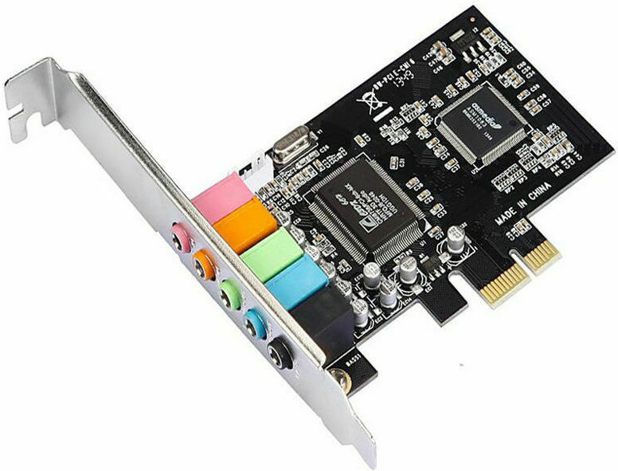
Εσωτερικές Κάρτες
Είναι απαραίτητη για την αναπαραγωγή των ήχων και της μουσικής που ακούμε από τα ηχεία τα οποία είναι συνδεδεμένα με τον υπολογιστή. Επίσης για την ψηφιακή καταγραφή ήχου μπορούμε να συνδέσουμε σε αυτήν εξωτερικές πηγές ήχου ή συσκευή μικροφώνου
Κάρτα Ήχου

Slide 12
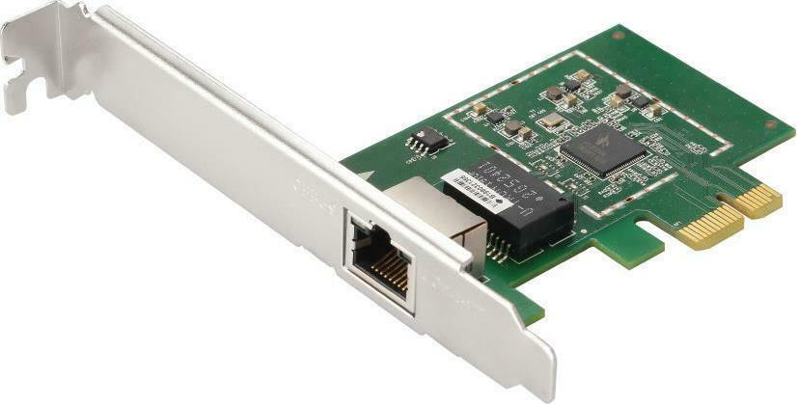
Εσωτερικές Κάρτες
Είναι απαραίτητη, όταν θέλουμε να συνδέσουμε τον υπολογιστή μας με άλλους υπολογιστές που βρίσκονται σε δίκτυο
Κάρτα Δικτύου

Slide 13
Εσωτερικές Κάρτες
• Κάρτα ραδιοφώνου: | Για να ακούμε ραδιόφωνο.
• Κάρτα τηλεόρασης: | Για να βλέπουμε τηλεόραση.
• Κάρτα βίντεο: | Για να επεξεργαζόμαστε ταινίες βίντεο.
• Κάρτα μόντεμ: | Για να συνδέουμε τον υπολογιστή μας με άλλους υπολογιστές μέσω τηλεφωνικής γραμμής.
Άλλες κάρτες επέκτασης…

Slide 14
Θύρες Σύνδεσης
Στο πίσω μέρος της Κεντρικής Μονάδας υπάρχουν κάποια καλώδια που είναι συνδεδεμένα σε υποδοχές. Τα καλώδια αυτά καταλήγουν στην άλλη τους άκρη σε συσκευές, όπως το ποντίκι, το πληκτρολόγιο ή ο εκτυπωτής.
Ο υπολογιστής περιέχει αυτές τις υποδοχές, που ονομάζουμε θύρες, για να συνδέεται με άλλες εξωτερικές συσκευές.

Slide 15
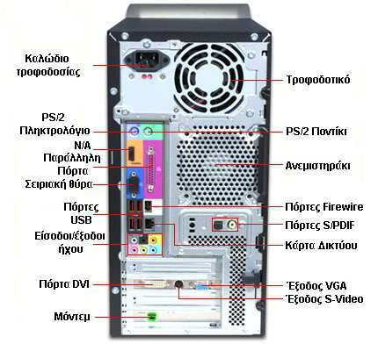
ΘΥΡΕΣ

Slide 16
Ευχαριστώ!!!

